Slide 1
야구 게임 만들기
2026114772 컴퓨터공학전공 김담희

Slide 2
목차
1. 주제 선정 이유
2. 야구 게임 이란?
3. 구현 방법
4. 필요한 기능
5. AI한테 물어보기
6.마무리

Slide 3
1. 주제 선정 이유
C프로그래밍 과목을 이번 학기에 수강하게 되었다!
C언어는 너무 예전에 해서 전부 다 까먹음 -> 재활이 필요하다!
예전에 배울 때 포인터 앞까지 공부함
간단한 걸 만드는 걸로 복습하기로 결정하고 뭐 만들지 하다가 야구 게임을 발견하게 됨
그래서 만들어 보기로 하였다! 야구게임~!@!!

Slide 4
2. 야구 게임 이란?
룰 설명
1. 0~9 중에서 서로 다른 숫자 3~4개를 뽑아 정답을 만듬(보통 3자리)
2. 상대방도 중복 없는 숫자로 추측값 입력
3. 판정
스트라이크(S): 숫자도 맞고 자리도 맞는 경우
볼(B): 숫자는 정답에 있지만 자리가 틀린 경우
아웃(OUT): 스트라이크도 볼도 하나도 없는 경우

Slide 5
3. 구현 방법
사용한 도구 Visual Studio 2022
  선정 이유: 수업에서 쓰는 도구이기도 하고, 예전에 코딩할때도 이걸로 했기 때문
구현 규칙
  ai 안 쓰고 까먹은 문법만 구글에 검색해서 알아보기 ex) rand()함수
  다 구현하고 나서 ai한테 물어보기
이번에 새로 사용한 것
  예전에 할 때는 디버깅 모드 쓰지 말라해서 그냥 안썼는데 이제 사용할 수 있음~ 너무 편함~~

Slide 6
4. 필요한 기능
중복 허용 X -> 걸러주는 기능 필요
전부다 S일 때 까지 반복해야함

Slide 7
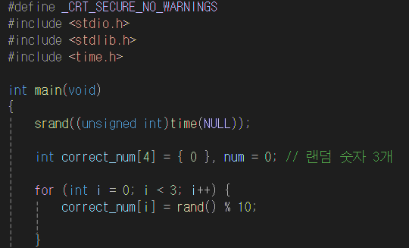
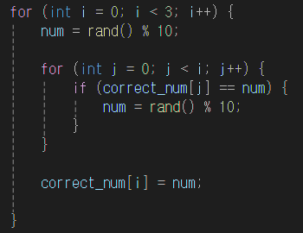
중복 허용 X -> 걸러주는 기능 필요
rand() % 10으로 0~9까지 난수를 생성함
생성한 난수를 correct_num에 넣고 싶은데 중복인지 확인 필요함
반복문을 써서 해결해야겠다고 생각함
  기본적인 형태 잡기 --- 필요한 기능 추가하기

Slide 8
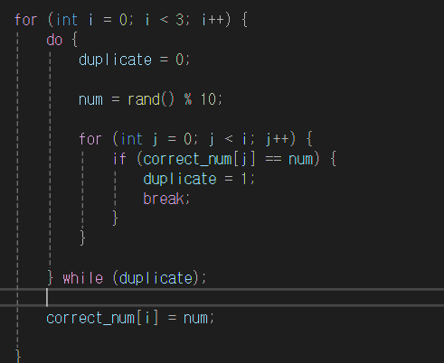
중복 허용 X -> 걸러주는 기능 필요
심각한 문제 발생
만약 같은 숫자가 2번 이상 나오면 잡지 못 함
while문 써서 어케저케 하면 될 거 같은데 잘 모르겠음.. =>
중복 없이 랜덤 함수 뽑는 법 검색
do while를 사용해서 구현함
do-while문 do 뒤에 실행할 코드가 오고, 중괄호 뒤의 while 조건식, 그리고 끝에 세미콜론을 붙여야 함

Slide 9
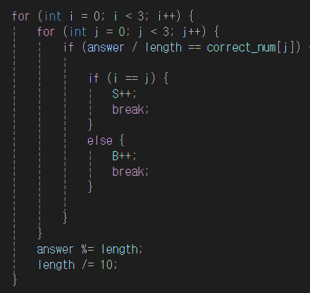
S,B,OUT인지 걸러주는 기능 필요
scanf로 answer 입력받기
변수 설명
correct_num == 랜덤 정답
answer == 입력받은 값
length == 100 -> 10 -> 1 로 바뀌는 값
만약 정답이 234라고 하면
234를 100으로 나눈 몫 = 2
234를 100으로 나눈 나머지 34
... 이렇게 하나하나 나눠서 판별

Slide 10
5. AI한테 물어보기
내가 발견한 문제점 : 중복 처리 코드에 오류
Ai가 발견한 문제점:
1. 변수명
length --> divisor(자릿값 나누는 용도),
num --> candidate(방금 뽑은 랜덤 숫자 후보)
2. 입력 중복 숫자 체크
3. 입력 범위 체크

Slide 11
6. 마무리
사실 저번주에 발표한 내용을 이해 못한게 ai에게 전적으로 의지해서 생겨버린 문제라고 생각함
해커톤에서도 ai가 다 하니까 내가 재미가 없어서 허무함
C언어는 아직 진짜 기초중에 기초를 하고 있지만 앞으로 더 배우고 싶음
다음에는 고3때 잠깐 이론만 공부한 포인터를 발표하고자 함!
끝 감사합니다!

